Slide 1
AI篡改检测
小组成员：樊邢悦、苏丁怡、周晴
汇报日期：2020年12月17日

Slide 2
目录
CONTENTS
01、各成员工作概述
Please click here to modify the text for example The text here you may post texts
03、已实现成果展示
Please click here to modify the text for example The text here you may post texts
02、已完成工作情况
Please click here to modify the text for example The text here you may post texts
04、分析不足与改善
Please click here to modify the text for example The text here you may post texts

Slide 3
01、各成员工作概述
Overview of the work of each member

Slide 4
樊邢悦工作概述
Fan Xingyue's work overview
图像恢复
flask框架搭建界面
实现了用户传图，手动选框，进行文字和logo水印去除
学习flask框架搭建项目的前端界面，实现了与代码交互
服务器搭建环境
Pdb问题解决
熟练在多个服务器上搭建环境执行代码，kaggle，腾讯云，gpu云上都做出了尝试
成功处理代码中出现的断点问题，pdb导致我们的代码无法执行一个大规模模型

Slide 5


苏丁怡工作概述
Su Dingyi's work overview
学习篡改监测网络MainTra-Net
学习基于异常特征，定位图像篡改痕迹的卷积神经网络
重构生成数据集方法
重构生成数据集的方法生成所需复制数据集
视频抓取图片
支持用户实现视频抓取图片进行篡改识别
学习jquery
学习web接口，实现网页上传图片等功能，并制作首页

Slide 6

周晴工作概述
Zhou Qing's work overview
替换网络
数据集扩容
细分类别
用resnet网络成功替换耗时的vgg16网络，速度由9s/iter提升到0.5s/iter
了解V0C2007、VOC2012数据集并将数据集成功扩容至两万
添加标签将二分类扩展成三分类，将篡改细分为copymove、splicing

Slide 7
02、已完成工作情况
Status of completed work

Slide 8
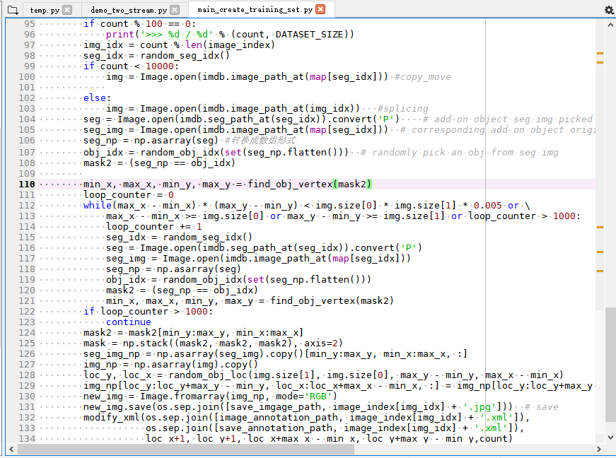
数据集制作算法部分代码
Status of completed work

Slide 9
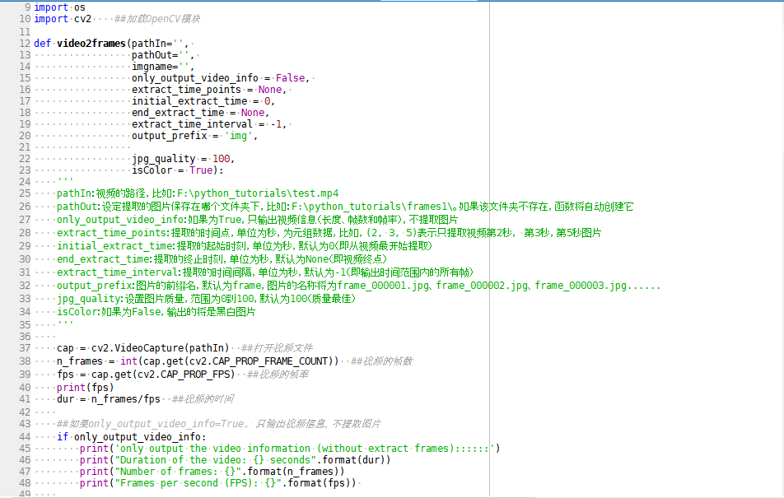
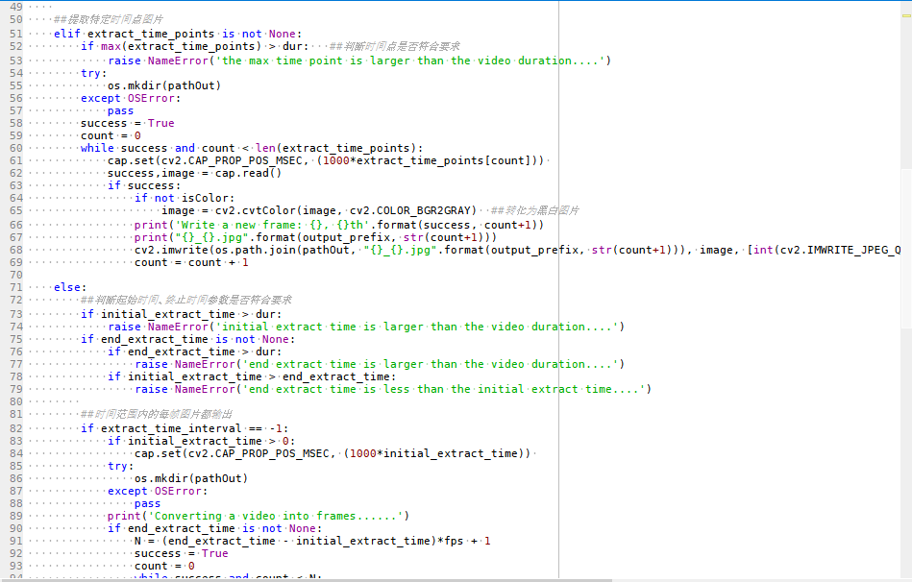
视频抓取图片算法部分代码
Status of completed work

Slide 10
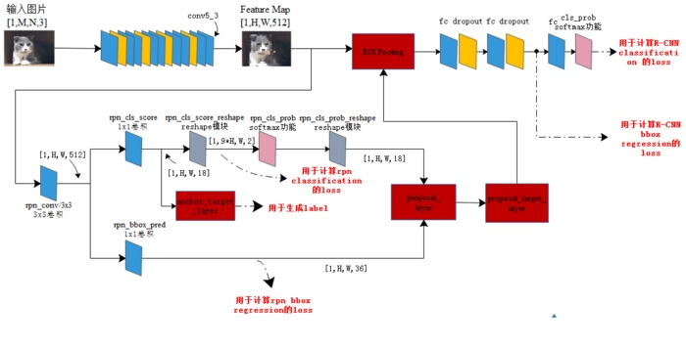
Faster-RCNN网络
Status of completed work

Slide 11
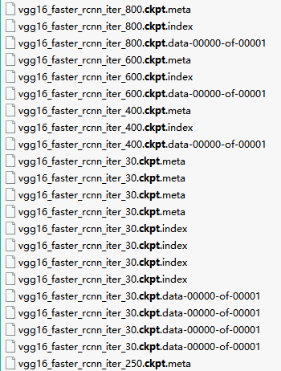
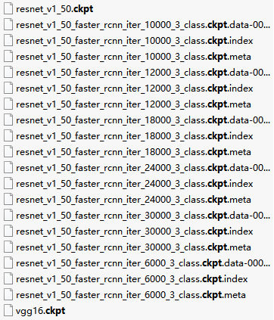
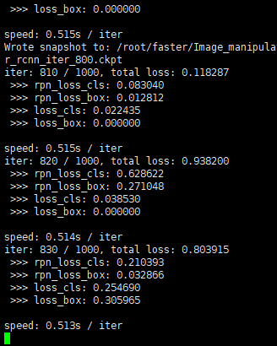
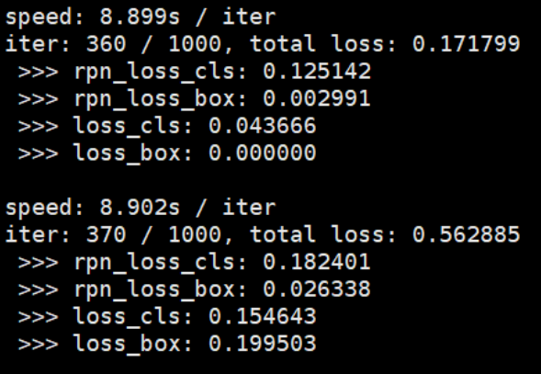
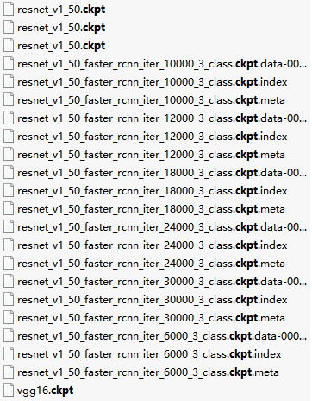
替换网络，生成大规模模型
Status of completed work
基于目标检测
我们的基于目标检测的模型上，进行的更改训练自己的模型，相比于之前的vgg网络，我们更换了reset50与reset152网络，提高了迭代效率，生成了两万数据集下的30000轮迭代，使正确率更高，达到98%

Slide 12
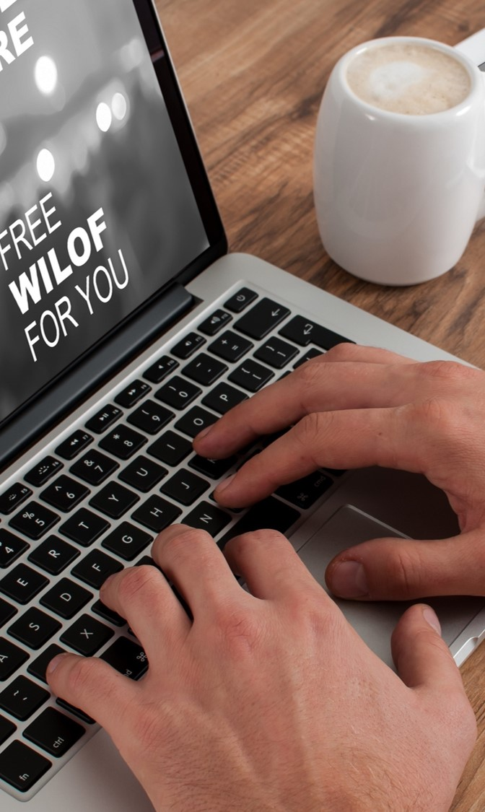
图片篡改检测功能
登录我们的网页，在图片篡改检测网页上上传自己的图片，点击检测按钮，可以实现查看被篡改区域，针对于一些肉眼无法识别的图片也有较好的正确率

Slide 13
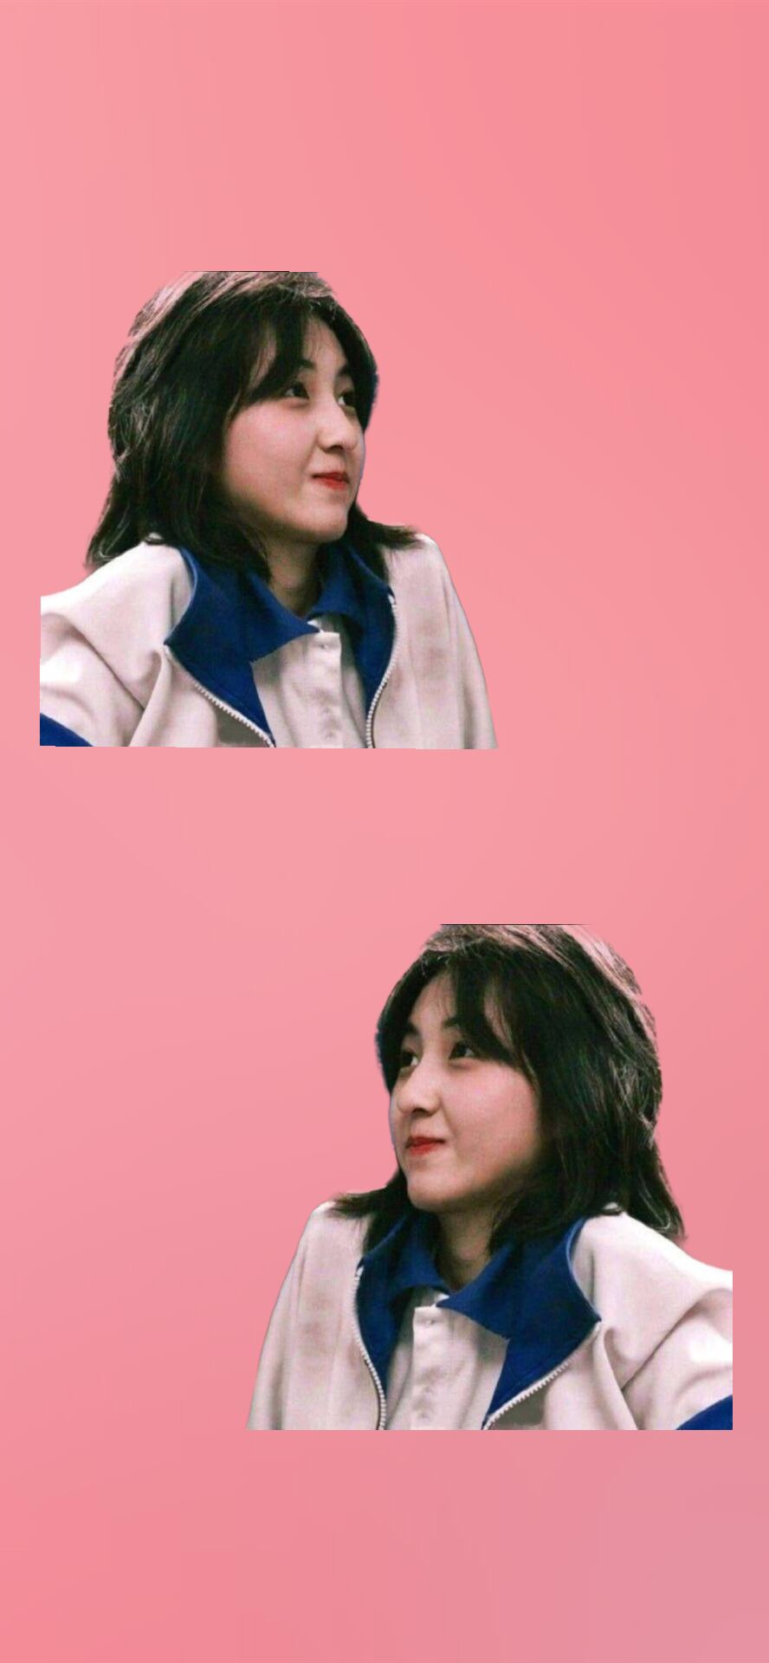
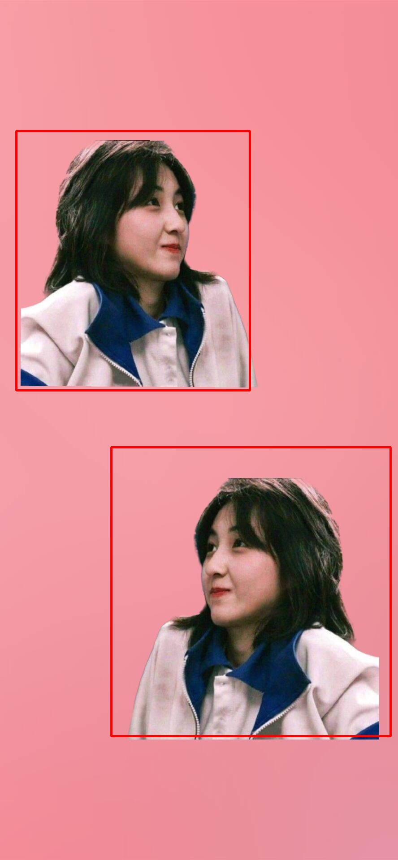
干净的背景检测篡改区域

Slide 14
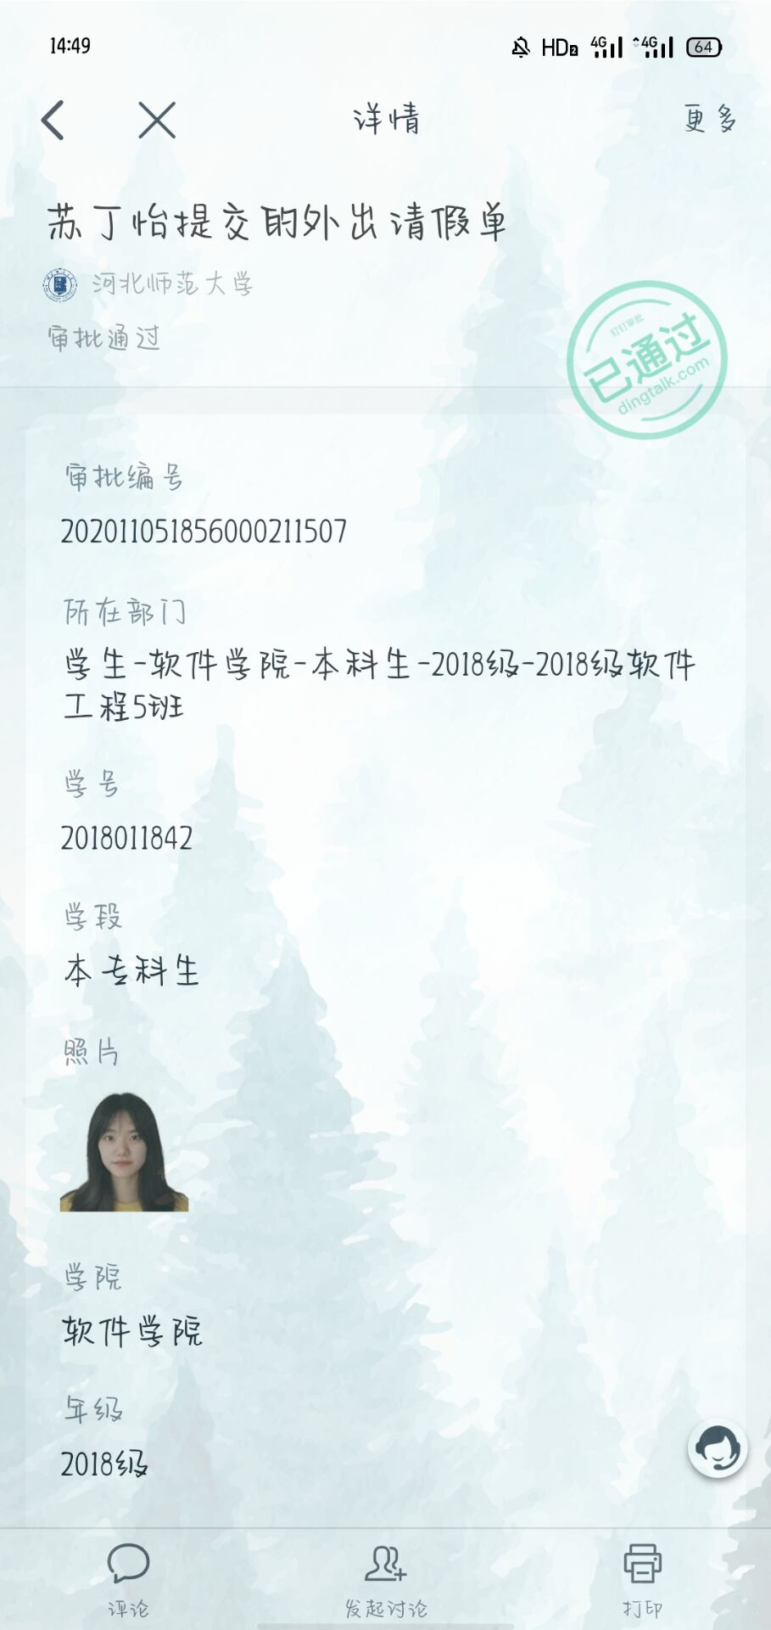
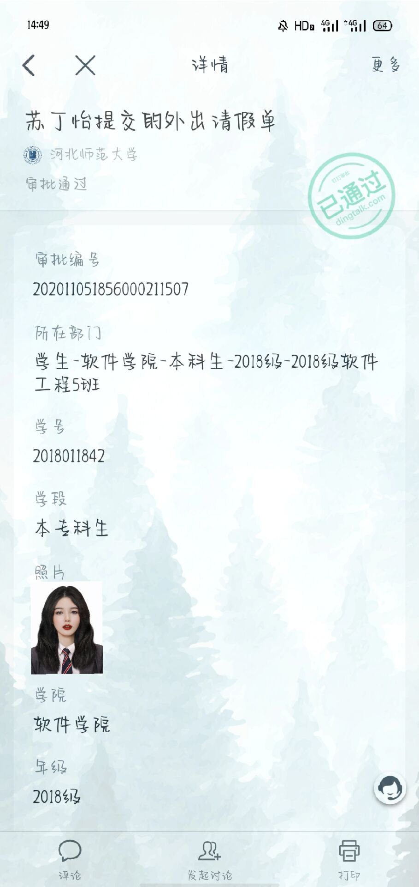
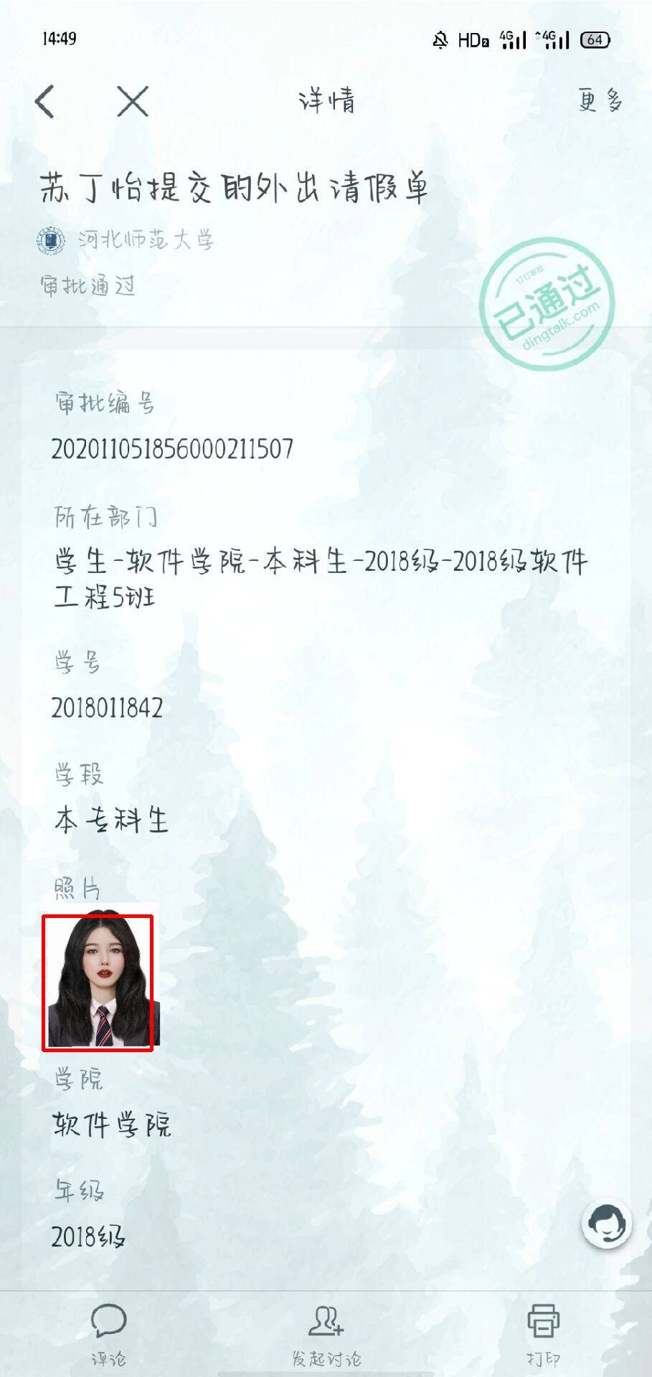
干净的背景检测篡改区域

Slide 15
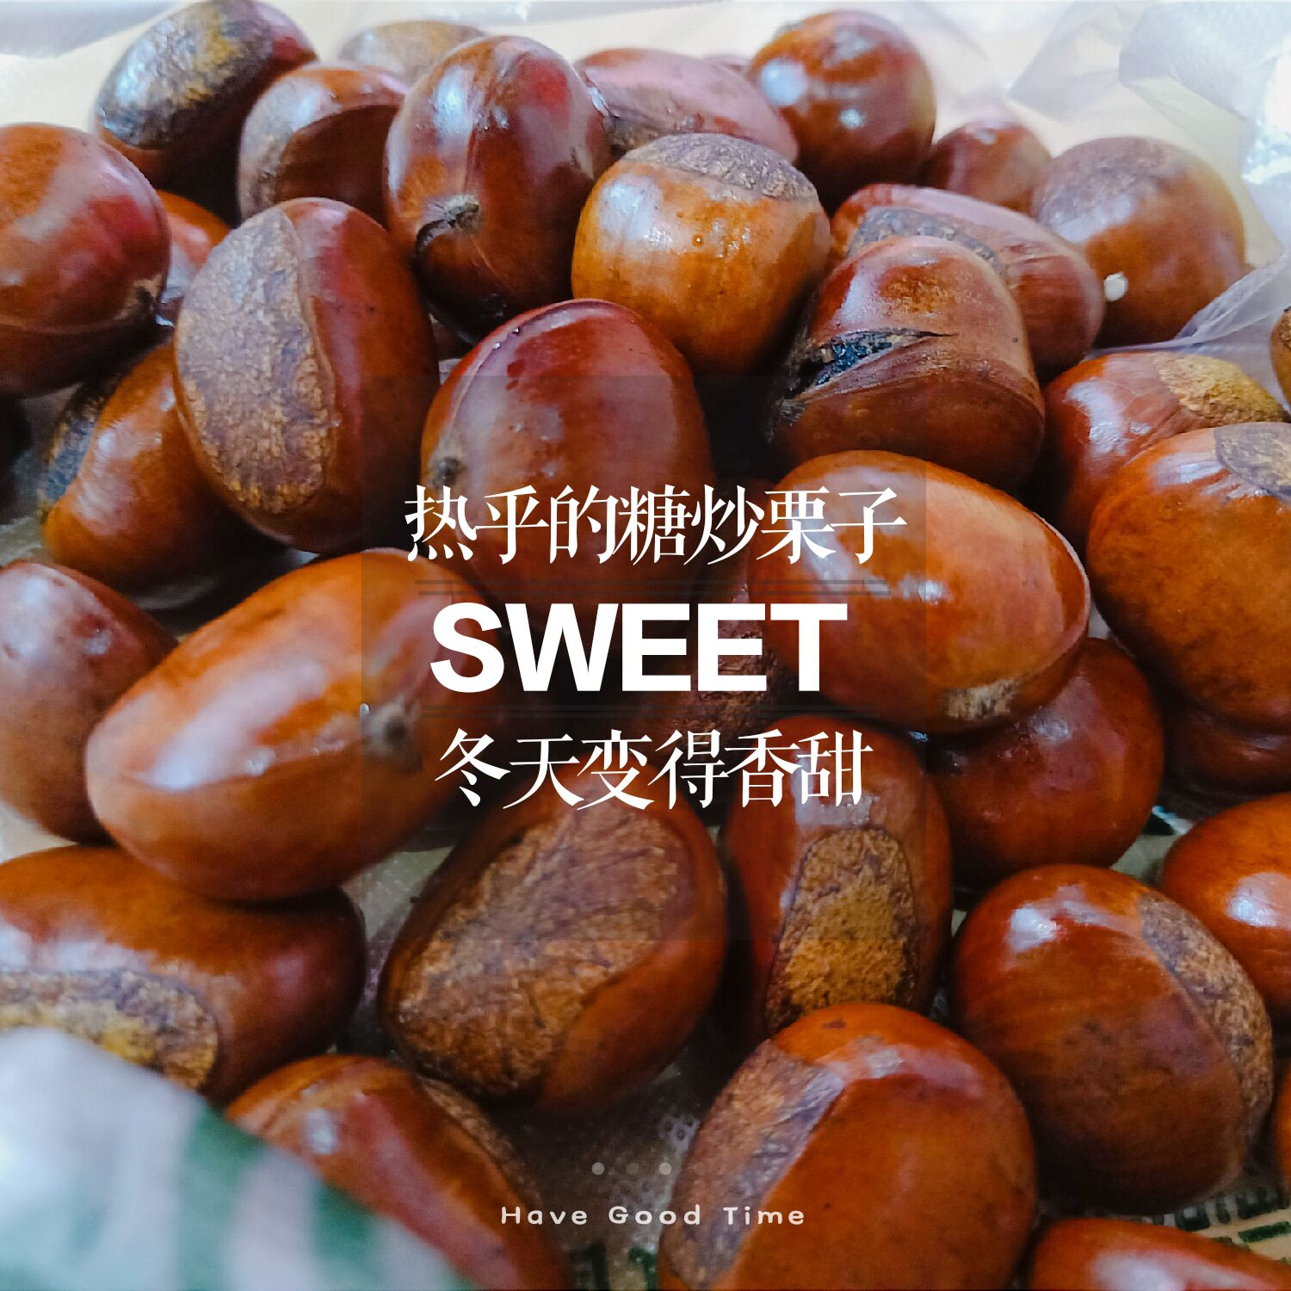

复杂的背景检测篡改区域

Slide 16
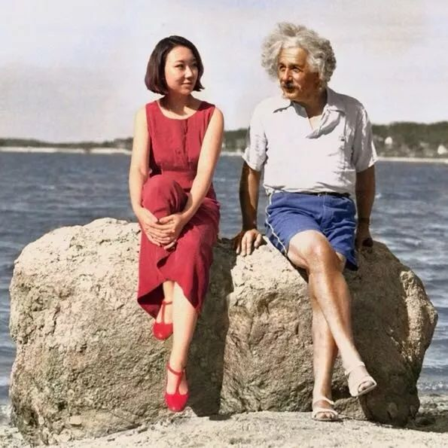
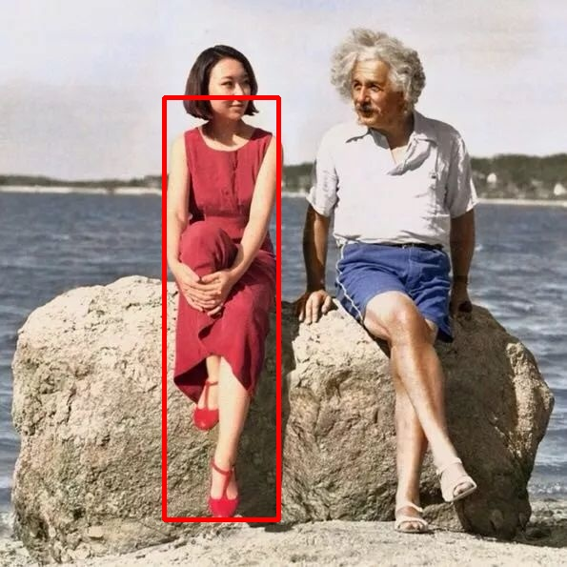
图像来自网络

Slide 17
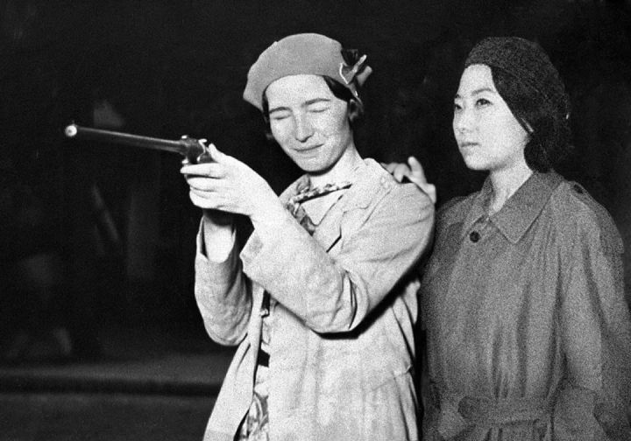
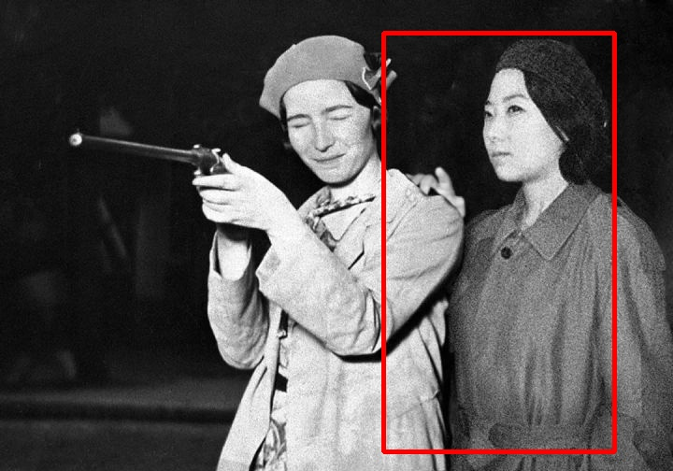

Slide 18
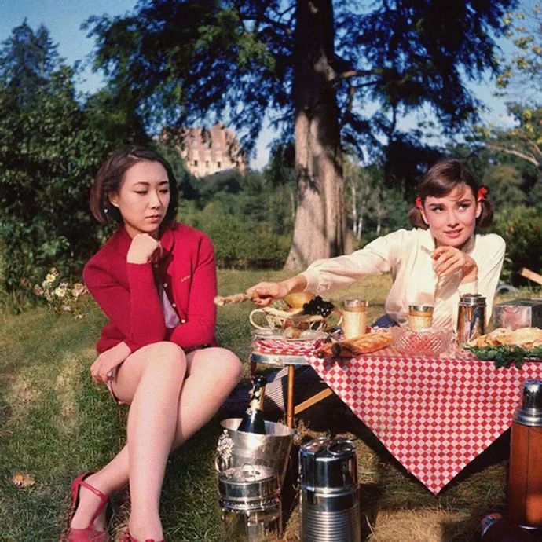
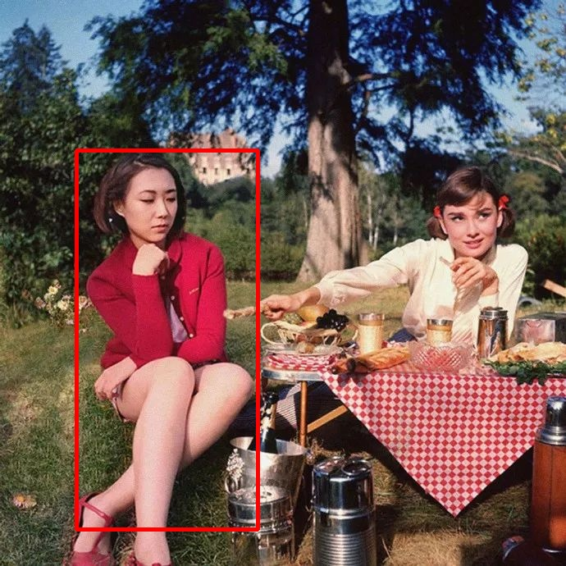

Slide 19
图片去除水印功能
登录我们的网页，用户上传图片，既可以针对图片自定义（画框）去除指定水印区域，进行水印去除，也可以基于我们的篡改识别，由我们的系统智能去除水印。

Slide 20
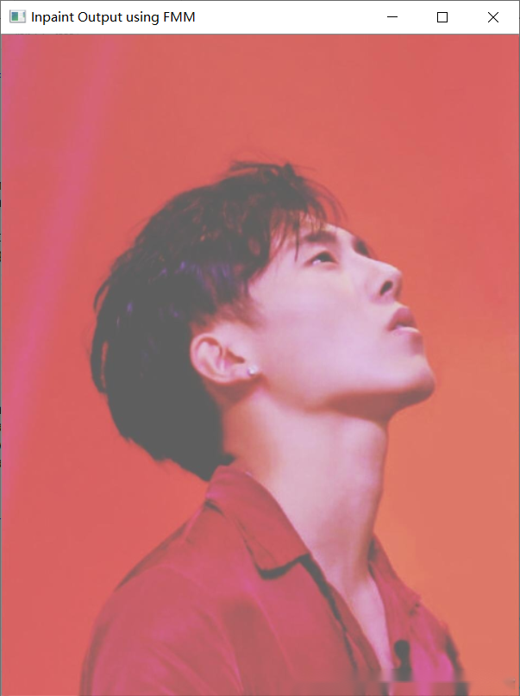
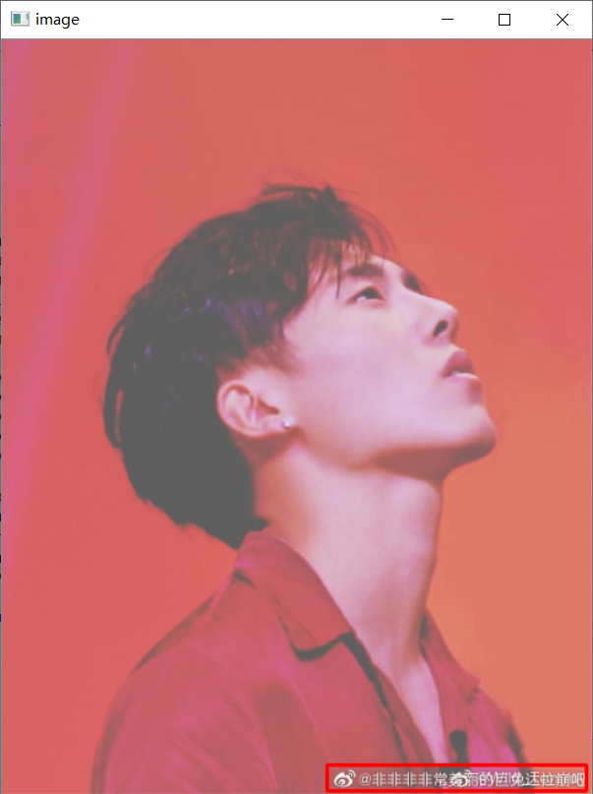
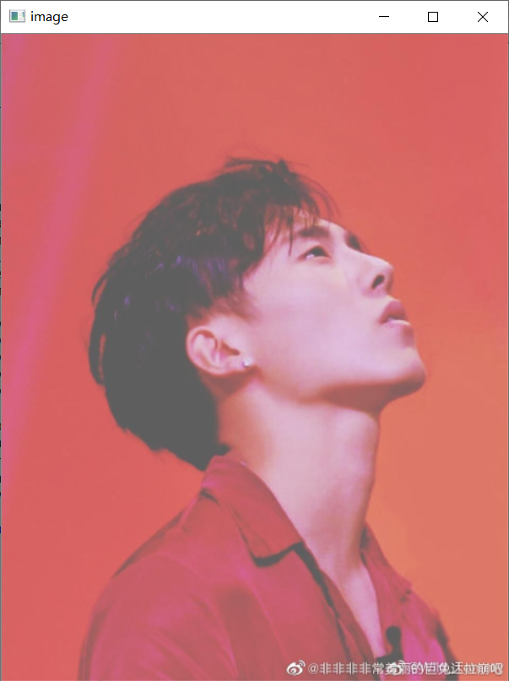
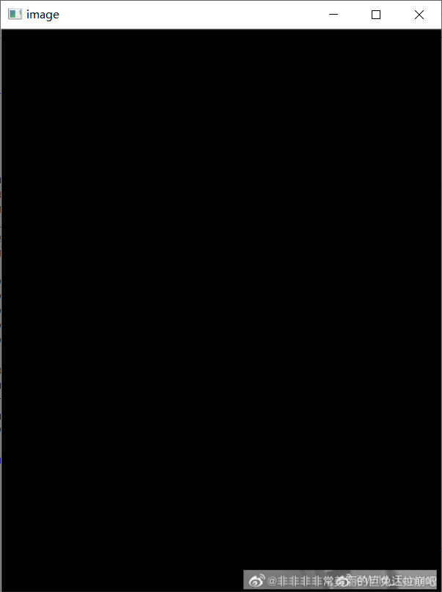

Slide 21
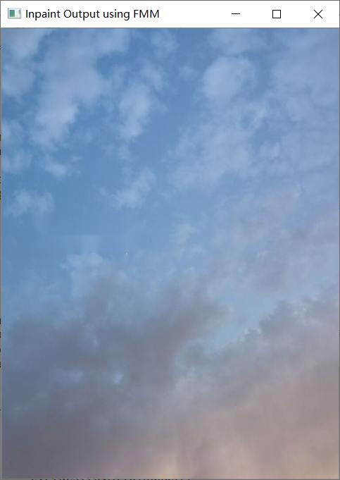
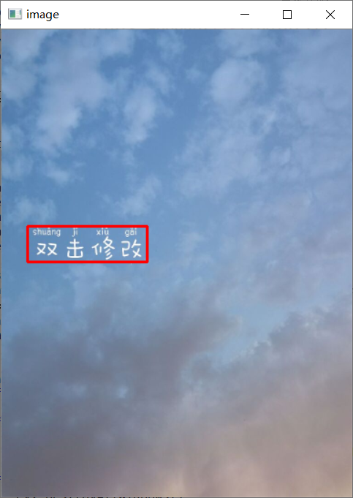
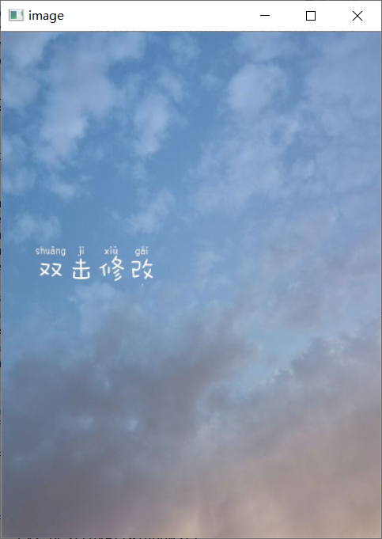
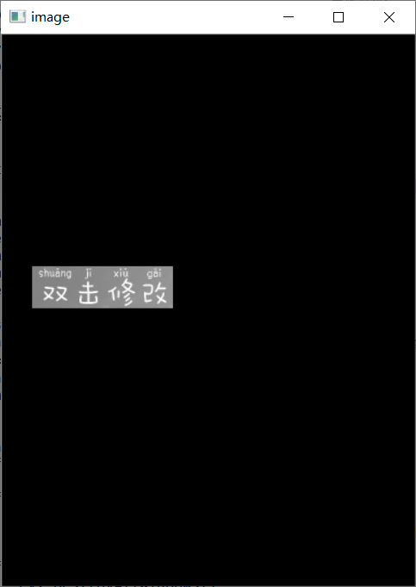

Slide 22
视频抓取图片篡改识别功能
登录我们的网页，用户上传视频，我们系统对用户上传的图片每秒进行抓取，保存到相应路径，在对每一个生成的图片进行篡改识别。

Slide 23
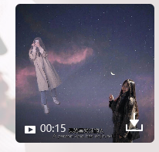
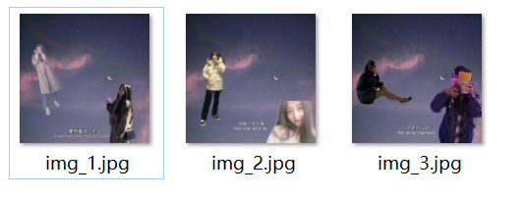
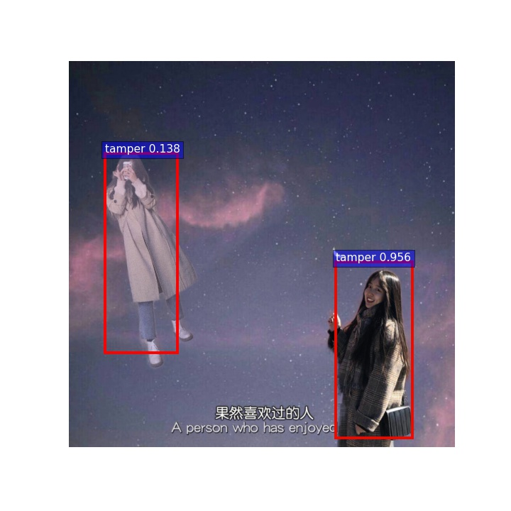
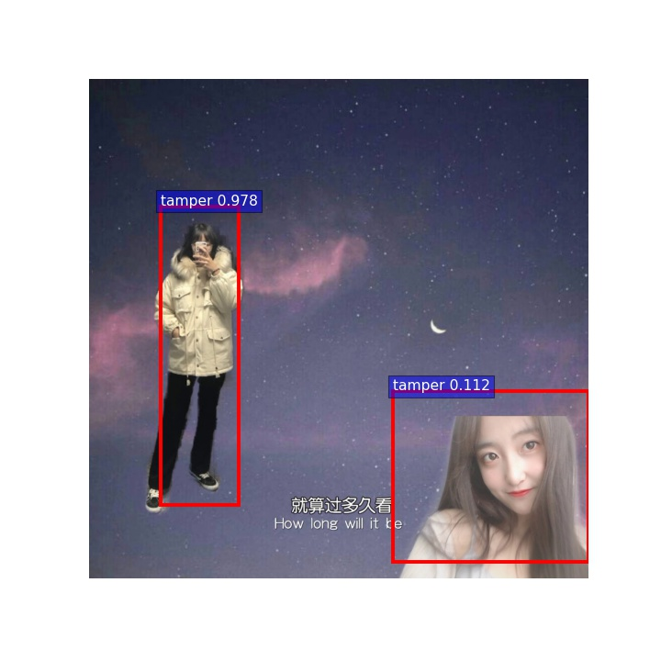
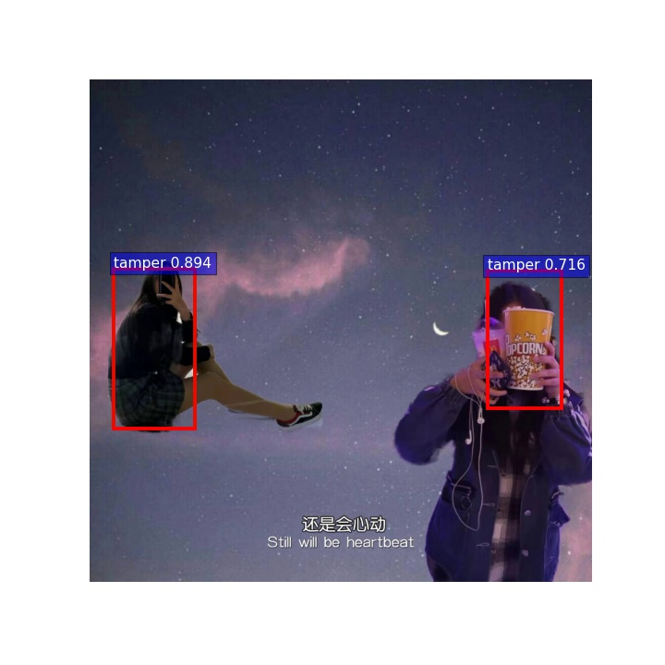
每1s进行抓取一张图片

Slide 24
03、已实现成果展示
Display of achieved results

Slide 25
04、分析不足与改善
Analysis and improvement

Slide 26

分析不足与改善
Analysis and improvement
三分类效果比较差
对于将篡改划分为cpoymove、splicing两个类别，目前效果比较差，还没有找到较好的解决方法
UI界面不够美观
对于web界面有待完善，我们开始完善UI界面时间较短，对于web接口不太熟练，忽略了对界面进行美化的问题

Slide 27

下阶段工作计划
The user can demonstrate on a projector or computer
47
对类别进行扩充
%
根据语义分割，继续增加类别，目前对文字类别训练比较少，增加文字类数据集
33
完善修复功能
%
目前修复功能不够完善，需要学习图像修复方面的知识进行补充

Slide 28
谢谢观看
敬请各位老师批评指正
小组成员：樊邢悦、苏丁怡、周晴
汇报日期：2020年12月17日

